Slide 1
第1章 Spring Boot开发入门
《Spring Boot企业级开发教程（第2版）》

Slide 2
学习目标/Target
了解Spring Boot简介，能够简述Spring Boot的发展过程
了解Spring Boot的特性，能够简述Spring Boot的特性
掌握Spring Boot入门案例，能够使用Spring Initializr方式和Maven方式构建Spring Boot项目

Slide 3
学习目标/Target
熟悉Spring Boot原理解析，能够简述Spring Boot起步依赖、自动配置和执行流程的原理
了解单元测试与热部署，能够对Spring Boot项目进行单元测试和热部署
熟悉Spring Boot项目打包和运行，能够将Spring Boot项目打包为JAR包和WAR包并运行

Slide 4
章节概述/ Summary
Spring是一个非常优秀的组件管理容器，但是为了管理容器中的组件，使用Spring搭建Java EE应用程序时往往需要进行大量的配置或注解，这些配置工作都属于项目的基础搭建，通常与业务功能无关，并且不熟悉搭建过程的人员在配置时很容易出错。为了简化Spring应用的搭建和配置过程，Spring Boot应运而生。
Spring Boot是一个基于Spring的全新开源框架，它可以简化Spring应用的初始搭建和配置过程，使用更加简单，功能更加丰富。

Slide 5
目录/Contents
1.1
Spring Boot概述
1.2
Spring Boot入门案例
1.3
Spring Boot原理解析
1.4
单元测试与热部署
1.5
Spring Boot项目打包和运行

Slide 6
1.1
Spring Boot概述

Slide 7

1.1.1 Spring Boot简介
先定一个小目标！
先定一个小目标！
了解Spring Boot简介，能够简述Spring Boot的发展过程

Slide 8
1.1.1 Spring Boot简介
在Spring Boot框架出现之前，为了解决Java企业级应用开发笨重臃肿的问题，Java EE最常用的框架是Spring。Spring是2003年兴起的轻量级的Java开源框架，旨在简化Java企业级开发。
Spring框架是轻量级的，但它的配置却是重量级的。
Spring 4.x版本基本可以脱离XML配置文件进行项目开发。
Spring
早期版本的Spring专注于XML配置，开发一个程序需要配置各种XML配置文件。
在Spring中使用注解开发逐渐占据了主流地位。

Slide 9
1.1.1 Spring Boot简介
Pivotal团队在原有Spring框架的基础上通过注解的方式进一步简化了Spring框架的使用，并基于Spring框架开发了全新的Spring Boot框架。
2014年4月正式推出了Spring Boot 1.0版本，同时在2018年3月又推出了Spring Boot 2.0版本。Spring Boot 2.x版本在Spring Boot 1.x版本的基础上进行了诸多功能的改进和扩展，同时进行了大量的代码重构。

Slide 10
1.1.1 Spring Boot简介
构建Spring项目
提升Spring开发者体验的工具
Spring Boot并不是替代Spring框架的解决方案，而是和Spring框架紧密结合用于提升Spring开发者体验的工具。
Spring Boot框架本身并不提供Spring框架的核心特性以及扩展功能，它只是使构建Spring应用变得简单。
Spring Boot
约定优于配置
开箱即用
开发过程中大量使用约定优于配置的思想来摆脱Spring框架中各种复杂的手动配置。
Spring Boot集成了大量常用的第三方库配置，使用Spring Boot开发程序时，几乎是开箱即用。

Slide 11
1.1.1Spring Boot简介
随着近几年微服务开发的需求增长和火爆，如何快速、简便地构建一个准生产环境的Spring应用成为摆在开发者面前的难题，Spring Boot框架的出现恰好完美解决了这些问题，同时内部还简化了许多常用的第三方库配置，使微服务开发更加便利，这也间接体现了Spring Boot框架的优势和学习Spring Boot的必要性。

Slide 12
1.1.2 Spring Boot的特性
先定一个小目标！
先定一个小目标！
了解Spring Boot的特性，能够简述Spring Boot的特性

Slide 13
1.1.2 Spring Boot的特性
1. 可快速构建独立的Spring应用。
6. 无须生成配置代码和XML配置文件。
2. 直接嵌入Tomcat、Jetty和Undertow等Web容器，无须部署WAR文件。
Spring Boot
的特性
5. 提供生产就绪功能。
3. 提供固化的“starter”依赖，简化构建配置。
4. 提供了大量的自动化配置类或第三方类库。

Slide 14
1.2
Spring Boot入门案例

Slide 15
1.2.1 环境准备
先定一个小目标！
先定一个小目标！
掌握Spring Boot入门案例环境准备，能够独立搭建Spring Boot入门案例所需要准备的环境

Slide 16
1.2.1 环境准备
1．JDK
Spring Boot 2.7.6依赖Spring Framework 5.3.24，而运行Spring Framework 5.3.24需要Java 8及以上版本进行支撑，在此选择当前使用较为广泛并运行较为稳定的JDK 11。
2．项目构建工具
环境准备
Spring Boot 2.7.6官方声明支持的项目构建工具包括有Maven和Gradle，其中Maven的版本需要3.5及以上版本。在此采用Maven 3.6.3对Spring Boot进行项目构建管理。
3．开发工具
业界较为常用有Eclipse和IntelliJ IDEA，相比Eclipse而言，IntelliJ IDEA的开发效率更高。在此选择IntelliJ IDEA的Ultimate 2022.2.2进行项目开发。

Slide 17
1.2.2 使用Spring Initializr方式构建Spring Boot项目
先定一个小目标！
先定一个小目标！
掌握Spring Boot入门案例，能够使用Spring Initializr方式构建Spring Boot项目

Slide 18
1.2.2 使用Spring Initializr方式构建Spring Boot项目
Spring Initializr是一个可以初始化Spring Boot项目的工具，使用Spring Initializr初始化的Spring Boot项目包含了Spring Boot基本的项目结构，可以项目初始化之前对项目所需要的依赖进行选择。使用Spring Initializr方式构建Spring Boot项目时，需要确保所在主机处于联网状态下，否则将构建失败。
下面讲解如何在IDEA中使用Spring Initializr方式构建Spring Boot项目，并在项目中创建一个Spring MVC程序。

Slide 19
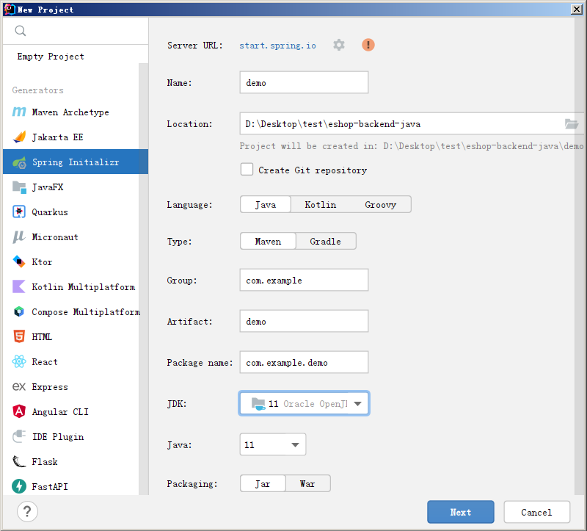
1.2.2 使用Spring Initializr方式构建Spring Boot项目
启动IDEA，在IDEA欢迎界面依次选择“Project”→“New Project”创建项目，在弹出的对话框中选择左侧“Spring Initializr”选项。
1.构建Spring Boot项目
Server URL：初始化Spring Boot项目时Spring Initializr工具所在的服务器地址。
Name：所创建项目的名称。
Location：所创建项目在本地存放的路径。
Language：所创建项目使用的开发语言。
Type：使用的项目构建工具。
Group：项目的组名。
Artifact：项目的名称。
Package name：包名。
JDK：项目使用的JDK。
Packaging：项目打包的形式。

Slide 20
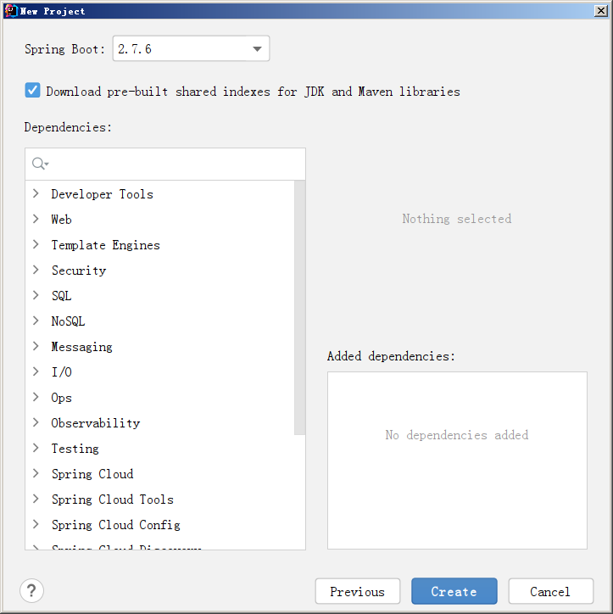
1.2.2 使用Spring Initializr方式构建Spring Boot项目
1.构建Spring Boot项目
填写好项目的相应信息，其中项目打包方式为Jar。单击“Next”按钮，进入Spring Boot场景依赖选择界面。

Slide 21
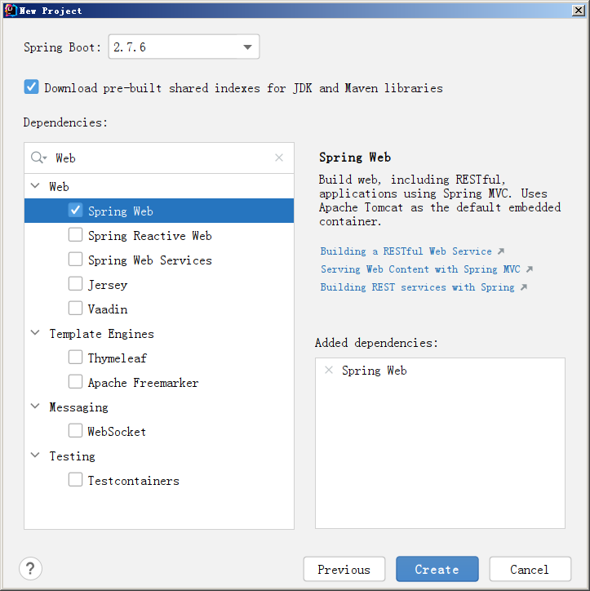
1.2.2 使用Spring Initializr方式构建Spring Boot项目
1.构建Spring Boot项目
项目中想要添加Spring MVC，可以勾选Web类别下的Spring Web，创建项目时就会添加Spring Web的依赖。

Slide 22
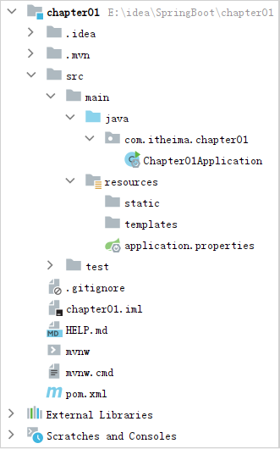
1.2.2 使用Spring Initializr方式构建Spring Boot项目
1.构建Spring Boot项目
Chapter01Application.java：项目的启动类，在该类中可以定义启动项目的方法。
static：静态资源文件夹。
templates：模板页面文件夹。
application.properties：全局配置文件。
pom.xml：Maven进行工作的主要配置文件。

Slide 23


1.2.2 使用Spring Initializr方式构建Spring Boot项目
1.构建Spring Boot项目
打开Chapter01Application.java，文件中的内容如文件1-1所示。
源 代 码
文件1-1
Chapter01Application.java

Slide 24
1.2.2 使用Spring Initializr方式构建Spring Boot项目
1.构建Spring Boot项目
打开项目的pom.xml文件，内容如文件1-2所示。
源 代 码
文件1-2
pom.xml

Slide 25
1.2.2 使用Spring Initializr方式构建Spring Boot项目
2.编写Spring MVC控制器
在项目com.itheima.chapter01包下创建名称为controller的包，在该包下创建控制器类HelloController，并在该类中编写处理请求的方法index()，具体如文件1-3所示。
源 代 码
文件1-3
HelloController.java

Slide 26
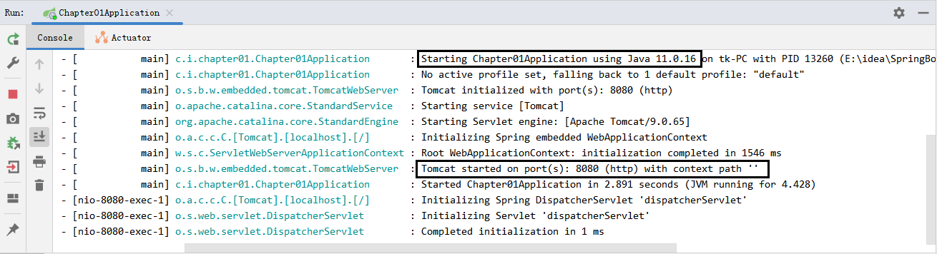
1.2.2 使用Spring Initializr方式构建Spring Boot项目
3.运行项目
运行文件Chapter01Application.java，启动程序。

Slide 27
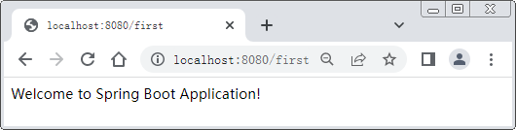
1.2.2 使用Spring Initializr方式构建Spring Boot项目
3.运行项目
在浏览器上访问http://localhost:8080/first。

Slide 28
1.2.3 使用Maven方式构建Spring Boot项目
先定一个小目标！
先定一个小目标！
掌握Spring Boot入门案例，能够使用Maven方式构建Spring Boot项目

Slide 29
1.2.3 使用Maven方式构建Spring Boot项目
使用Spring Initializr方式构建Spring Boot项目非常便捷，但是如果当前主机不能联网的话，就无法自动下载项目所需的一些组件和依赖，导致这种方式无法正常使用。Spring Boot项目可以基于Maven构建，如果构建项目所需要使用的组件和依赖在本地Maven仓库中已经存在，则无须联网也可以构建Spring Boot项目。
下面讲解如何在IDEA中使用Maven方式构建Spring Boot项目，并在项目中创建一个Spring MVC程序。

Slide 30
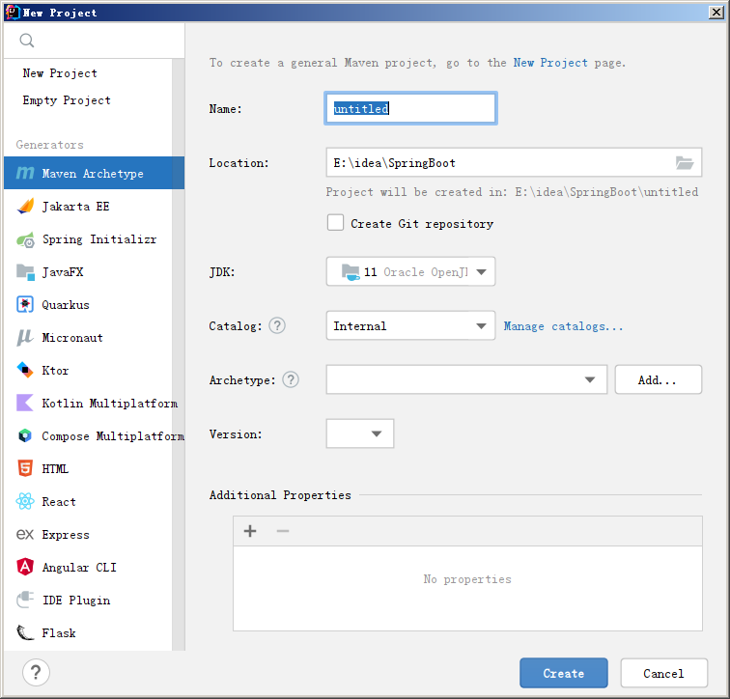
1.2.3 使用Maven方式构建Spring Boot项目
1.构建Maven项目
启动IDEA，在IDEA欢迎界面依次选择“Project”→“New Project”创建项目，在弹出的对话框中选择左侧“Maven Archetype”选项。

Slide 31
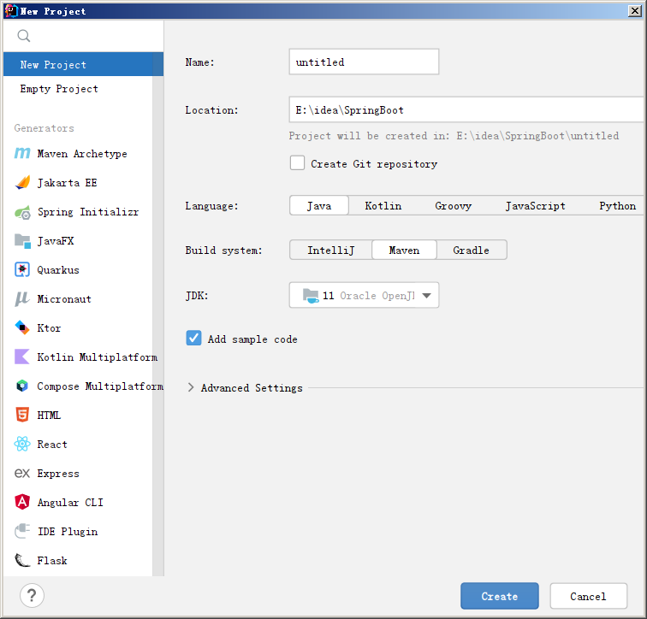
1.2.3 使用Maven方式构建Spring Boot项目
1.构建Maven项目
单击“Maven Archetype”选项左侧界面最上方的“New Project”创建一个新的Mave项目。
单击后进入“New Project”选项对应的界面。

Slide 32
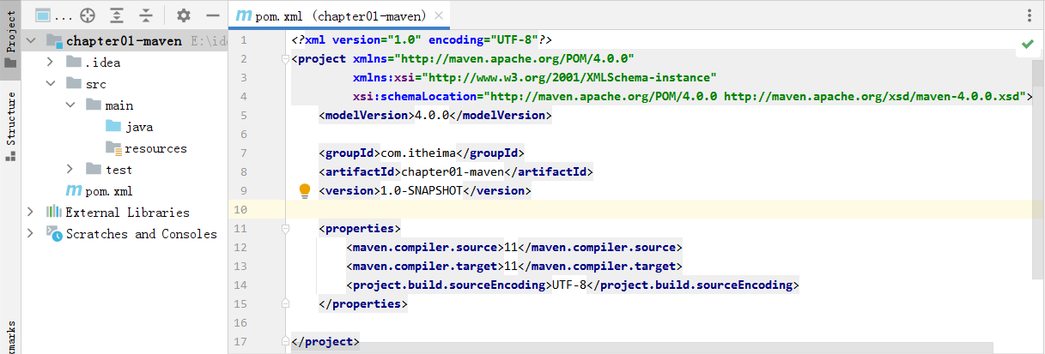
1.2.3 使用Maven方式构建Spring Boot项目
1.构建Maven项目
设置好创建项目的信息后，单击“Create”按钮即可创建Maven项目。Maven项目创建好之后，会默认打开项目的pom.xml文件。

Slide 33
1.2.3 使用Maven方式构建Spring Boot项目
2.添加项目依赖
创建一般的Maven项目时，需要手动在pom.xml文件中插入对应的依赖信息。在此参照文件1-2插入项目继承的工程依赖，以及Spring Web和测试相关的依赖。
<parent>
<groupId>org.springframework.boot</groupId>
<artifactId>spring-boot-starter-parent</artifactId>
<version>2.7.6</version>
<relativePath/>
</parent>
项目继承的父依赖

Slide 34
1.2.3 使用Maven方式构建Spring Boot项目
2.添加项目依赖
<dependencies>
<dependency>
<groupId>org.springframework.boot</groupId>
<artifactId>spring-boot-starter-web</artifactId>
</dependency>
<dependency>
<groupId>org.springframework.boot</groupId>
<artifactId>spring-boot-starter-test</artifactId>
<scope>test</scope>
</dependency>
</dependencies>
Spring Web的依赖
测试相关的依赖

Slide 35
1.2.3 使用Maven方式构建Spring Boot项目
小提示
在项目pom.xml文件中导入新依赖或修改其他内容后，通常会自动更新而无须手动管理。但有些情况下，依赖文件可能还是无法自动加载，这时候就需要重新手动加载依赖文件，具体操作方法为：右键单击项目名，选择“Maven”→“Reload project”重新加载项目即可。

Slide 36
1.2.3 使用Maven方式构建Spring Boot项目
3.编写程序启动类
在java文件夹下创建一个名称为com.itheima.chapter01maven的包，在该包下参照文件1-1创建启动类Chapter01MavenApplication，具体如文件1-4所示。
源 代 码
文件1-4
Chapter01MavenApplication.java

Slide 37
1.2.3 使用Maven方式构建Spring Boot项目
4.编写Spring MVC控制器
在项目com.itheima.chapter01maven包下创建名称为controller的包，在该包下创建控制器类HelloController，该类中代码与文件1-3一致即可。

Slide 38
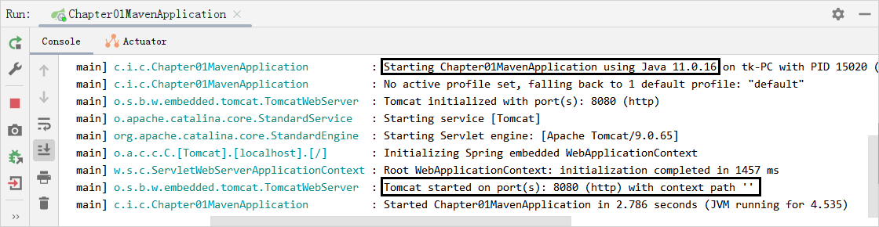
1.2.3 使用Maven方式构建Spring Boot项目
5.运行项目
运行文件Chapter01MavenApplication.java，启动程序。

Slide 39
1.2.3 使用Maven方式构建Spring Boot项目
5.运行项目
在浏览器中访问http://localhost:8080/first。

Slide 40
1.3
Spring Boot原理解析

Slide 41
1.3 Spring Boot原理解析
通过Spring Boot入门案例的实现，相信能够感受到，与使用Spring整合Spring MVC进行开发时需要设置烦琐的依赖和配置信息相比，Spring Boot整合Spring MVC只需添加少量的依赖信息即可，开发过程也比较简洁。
Spring Boot项目中可以简化依赖配置和常用工程的相关配置信息，这主要依靠它的起步依赖和自动配置。下面结合Spring Boot入门案例对Spring Boot的起步依赖、自动配置和执行流程的原理进行分析和讲解。

Slide 42
1.3.1 起步依赖
先定一个小目标！
先定一个小目标！
熟悉Spring Boot起步依赖，能够简述Spring Boot起步依赖的原理

Slide 43
1.3.1 起步依赖
起步依赖本质上是一个Maven项目对象模型，该模型中定义了对其它库的传递依赖，Spring Boot提供了众多起步依赖来降低项目依赖的复杂度。
在Spring Boot入门案例中，项目的pom.xml文件中主要引入了两个起步依赖，分别是spring-boot-starter-parent和spring-boot-starter-web。

Slide 44
1.3.1 起步依赖
1.spring-boot-starter-parent依赖
2.spring-boot-starter-web依赖
spring-boot-starter-parent中定义了很多常见技术的版本信息，组合成一套最优搭配的技术版本。可以在IDEA中按住Ctrl单击spring-boot-starter-paren进入对应的源码文件中查看。
spring-boot-starter-web就是使用Spring MVC构建Web应用程序的启动器。
不仅包含Spring MVC的依赖信息和Spring整合Spring MVC Web开发的依赖信息，还包含了其他的一些依赖信息。

Slide 45
1.3.1 起步依赖
Spring Boot官方提供了大量的启动器，其名称基本都是通过“spring-boot-starter-技术名称”这样的格式命名，通过启动器的名称通常可以知道它所提供的功能。例如，spring-boot-starter-web表示提供Web相关的功能，spring-boot-starter-jdbc表示提供JDBC相关的功能。
常见的Spring Boot应用程序启动器
名称 | 描述
spring-boot-starter-parent | 核心启动器，包括自动配置支持、日志记录和YAML，常被作为父依赖
spring-boot-starter-logging | 提供Logging相关的日志功能
spring-boot-starter-thymeleaf | 使用Thymeleaf视图构造MVC Web应用程序的启动器
spring-boot-starter-web | 使用Spring MVC构建Web，包括RESTful应用程序，使用Tomcat作为默认的嵌入式容器的启动器
spring-boot-starter-test | 支持常规的测试依赖，包括Junit、Hamcrest、Mockito和spring-test模块
spring-boot-starter-jdbc | 结合JDBC和HikariCP连接池的启动器，对数据源自动装配，并提供JdbcTemplate简化数据库操作

Slide 46
1.3.1 起步依赖
常见的Spring Boot应用程序启动器
名称 | 描述
spring-boot-starter-data-jpa | 使用Spring JPA与Hibernate的启动器
spring-boot-starter-data-redis | Redis key-value数据存储和Spring Data Redis与Jedis客户端的启动器
spring-boot-starter-log4j2 | 提供Log4j2相关的日志功能
spring-boot-starter-mail | 提供邮件相关功能
spring-boot-starter-activemq | 使用Apache ActiveMQ的JMS启动器
spring-boot-starter-data-mongodb | 使用MongoDB面向文档的数据库和Spring Data MongoDB的启动器
spring-boot-starter-actuator | 提供应用监控与监控相关的功能
spring-boot-starter-security | 使用Spring Security的启动器
spring-boot-starter-dubbo | 提供Dubbo框架的相关功能

Slide 47
1.3.1 起步依赖
Spring Boot官方并没有为所有场景开发的技术框架都提供了启动器，例如，数据库操作框架MyBatis、阿里巴巴的Druid数据源等。
为了充分利用Spring Boot框架的优势，一些第三方技术厂商主动与Spring Boot框架进行了整合，实现了各自的依赖启动器，例如，MyBatis提供的启动器mybatis-spring-boot-starter。不过在项目pom.xml文件中引入这些第三方的启动器时，需要自行配置对应的依赖版本号。

Slide 48
1.3.1 起步依赖
spring-boot-starter-parent和普通的starter都使Spring Boot项目简化了配置，但是他们两个的功能却不相同。
spring-boot-starter-parent：定义了很多个常见组件或框架的依赖版本号，组合成一套最优搭配的技术版本，更便于统一管理依赖的版本，且减少了依赖的冲突。
普通的starter：在坐标中定了若干个坐标，减少依赖配置的代码量。

Slide 49
1.3.2 自动配置
先定一个小目标！
先定一个小目标！
熟悉Spring Boot自动配置，能够简述Spring Boot自动配置的原理

Slide 50
1.3.2 自动配置
Spring Boot采用约定大于配置的设计思想，将Spring Boot开发过程中可能会遇到的配置信息提前配置好，写在自动配置的JAR包中。项目启动时会自动检测项目类路径下所有的依赖JAR包，将检测到的Bean注册到Spring容器中，并根据检测的依赖进行自动配置。

Slide 51
1.3.2 自动配置
1.@SpringBootConfiguration
@SpringBootConfiguration标注当前类是一个配置类，它是一个复合注解。
2.@EnableAutoConfiguration
@SpringBootApplication注解
@EnableAutoConfiguration可以开启自动配置，它也是一个复合注解。
3.@ComponentScan
@ComponentScan注解是一个组件包扫描器，其主要作用是扫描指定包及其子包下所有注解类文件作为Spring容器的组件使用。

Slide 52
1.3.2 自动配置
1. @SpringBootConfiguration
@SpringBootConfiguration是@Configuration的派生注解，拥有@Configuration注解的功能。
@Configuration是@Component的派生注解，所以被@SpringBootApplication标注的类可以被扫描到Spring的IoC容器中。
查看
@SpringBootConfiguration
的源码

Slide 53
1.3.2 自动配置
2. @EnableAutoConfiguration
@EnableAutoConfiguration主要通过代码中的@AutoConfigurationPackage和@Import({AutoConfigurationImportSelector.class})实现自动配置。
查看
@EnableAutoConfiguration
的源码
@AutoConfigurationPackage：主要作用是获取项目启动类所在根目录，从而指定组件扫描器扫描的包位置。
@Import({AutoConfigurationImportSelector.class}：导入AutoConfigurationImportSelector类，该类中提供了一个获取自动配置的方法getAutoConfigurationEntry()，用于筛选出当前项目环境需要启动的自动配置类，从而实现当前项目运行所需的自动配置环境。

Slide 54
1.3.2 自动配置
2. @EnableAutoConfiguration
@Import导入了AutoConfigurationPackages.Registrar类，Registrar类属于AutoConfigurationPackages类中的静态内部类，该类中提供了批量注册组件到Spring容器的方法。
查看
@AutoConfigurationPackage
的源码

Slide 55
1.3.2 自动配置
2. @EnableAutoConfiguration
（1）从Spring Boot自动配置JAR包的META-INF/spring.factories和META-INF/spring/org.springframework.boot.autoconfigure.AutoConfiguration.imports文件中获取所有候选自动配置类。
（2）根据项目pom.xml文件中加入的依赖筛选出最终符合当前项目运行环境对应的自动配置类。
查看
@Import({AutoConfiguratio
nImportSelector.class})的源码

Slide 56
1.3.2 自动配置
3. @ComponentScan
@ComponentScan注解具体扫描的包的根路径由Spring Boot项目主程序启动类所在包位置决定，在扫描过程中由前面介绍的@AutoConfigurationPackage注解进行解析，从而得到Spring Boot项目主程序启动类所在包的具体位置。
指定扫描时过滤掉不加载到Spring容器的类。
@ComponentScan(
excludeFilters = {@Filter(
type = FilterType.CUSTOM,
classes = {TypeExcludeFilter.class}
), @Filter(
type = FilterType.CUSTOM,
classes = {AutoConfigurationExcludeFilter.class}
)})
在BeanFactory中查找所有类型为 TypeExcludeFilter的组件，并去执行其自定义的过滤方法。
用于过滤其他同时使用@Configuration和@EnableAutoConfigure的类。

Slide 57
1.3.3 执行流程
先定一个小目标！
先定一个小目标！
熟悉Spring Boot执行流程，能够基于Spring Boot入门案例简述Spring Boot的执行流程

Slide 58
1.3.3 执行流程
Spring Boot入门案例启动类的main()方法只有一行代码，使用SpringApplication类调用run()方法，执行该行代码时，就启动了整个Spring Boot项目。为了进一步了解Spring Boot的启动原理，下面基于Spring Boot入门案例讲解Spring Boot的执行流程。

Slide 59
1.3.3 执行流程
SpringApplication的run()方法中调用了另一个重载的run()方法，被调用的重载run()方法内部执行了两个操作，分别是创建SpringApplication实例和调用run()方法。
查看
SpringApplication调用
的run()方法的源码

Slide 60
1.3.3 执行流程
1.创建SpringApplication实例
创建SpringApplication实例主要执行了如下操作。
（1）初始化资源加载器，此处将资源加载器置空。
（2）初始化加载资源类集合。
（3）推断当前 Web 应用类型。
（4）设置应用上下文初始化器。
（5）设置监听器。
（6）推断主应用类。

Slide 61
1.3.3 执行流程
2.调用run()方法
run()方法的核心代码执行内容。
（1）创建启动上下文对象。
（2）获取并启动运行监听器。
（3）将应用程序参数封装为ApplicationArguments类型对象。
（4）配置环境信息ConfigurableEnvironment的基础的配置信息。
（5）配置需要忽略的Bean信息。
（6）创建应用程序上下文对象，并设置上下文对象的应用程序启动器。
（7）对应用上下文环境进行准备。
（8）刷新应用程序上下文，初始化IoC容器里面的Bean。
（9）调用了监听器的started()方法，通知监听器上下文启动完成。
查看run()方法执行的过程

Slide 62
1.4
单元测试与热部署

Slide 63
1.4.1 单元测试
先定一个小目标！
先定一个小目标！
了解单元测试，能够在Spring Boot项目中进行Web环境模拟测试和业务组件测试

Slide 64
1.4.1 单元测试
单元测试是针对一个独立的工作单元进行正确性验证的测试，对程序开发来说非常重要，通过单元测试不仅能增强程序的健壮性，而且为程序的重构提供了依据。Spring Boot为项目的单元测试提供了很好的支持。
在项目中添加测试依赖启动器后，可以编写相关测试代码对Spring Boot项目中相关功能进行单元测试。根据测试时候是否需要启动Web服务器，可以将单元测试分为Web环境模拟测试和业务组件测试。

Slide 65
1.4.1 单元测试
1.Web环境模拟测试
Spring Boot提供了@SpringBootTest用于修饰单元测试用例类。通过@SpringBootTest注解的webEnvironment属性可以设置在测试用例中启动Web环境。webEnvironment属性可以设置的值有以下4个。
MOCK：为webEnvironment属性的默认值，会加载一个WebApplicationContext并提供一个模拟servlet环境，属于适配性的配置，根据当前的设置确认是否启动Web环境，例如，使用了Servlet的API就会启动Web环境。
DEFINED_PORT：加载一个EmbeddedWebApplicationContext并提供一个真正的servlet环境，使用自定义的端口作为Web服务器端口。
RANDOM_PORT：加载一个EmbeddedWebApplicationContext并提供一个真正的servlet环境，使用随机端口作为Web服务器端口。
NONE：使用SpringApplication加载ApplicationContext，但不启动Web环境。

Slide 66
1.4.1 单元测试
1.Web环境模拟测试
在项目chapter01测试文件夹下的com.itheima.chapter01包下编写测试用例类WebTest，在该类中启动Web环境，并使用随机端口作为Web服务器端口。在测试用例类上使用@AutoConfigureMockMvc注解对Web虚拟调用功能开启，具体如文件1-5所示。
源 代 码
文件1-5
WebTest.java

Slide 67
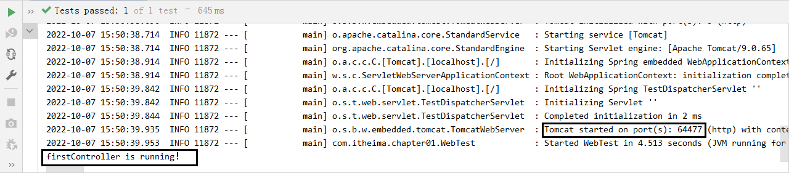
1.4.1 单元测试
1.Web环境模拟测试
选中单元测试方法testWeb()，鼠标右键单击“Run ‘testWeb()’”选项启动测试方法。

Slide 68
1.4.1 单元测试
2.业务组件测试
当只需测试Service层或DAO层等业务组件时，则不需要启动Web服务器，测试方法直接调用被测试组件的方法。
在项目chapter01的com.itheima.chapter01包下创建名称为service的包，在该包下创建类HelloService，具体如文件1-6所示。
源 代 码
文件1-6
HelloService.java

Slide 69
1.4.1 单元测试
2.业务组件测试
定义测试用例类。在项目chapter01测试文件夹下的com.itheima.chapter01包下编写测试用例类ServiceTest，在该类中不启动Web环境，具体如文件1-7所示。
源 代 码
文件1-7
ServiceTest.java

Slide 70
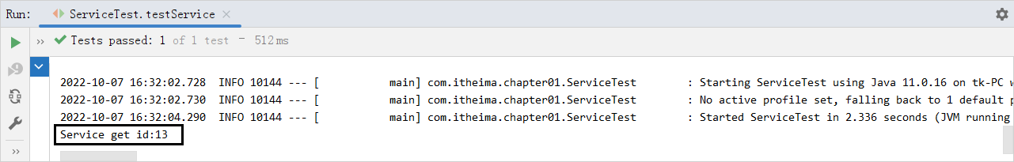
1.4.1 单元测试
2.业务组件测试
选中单元测试方法testService()，右键单击“Run ‘testService()’”选项启动测试方法。

Slide 71
1.4.2 热部署
先定一个小目标！
先定一个小目标！
了解热部署，能够在IDEA中实现Spring Boot项目的热部署

Slide 72
1.4.2 热部署
在开发过程中，可能会不断地修改业务代码，每次修改之后想要测试最新的效果往往需要重启服务，这种重复的启动操作极大地降低了程序开发效率。热部署指的是不用重启服务，服务器会自己悄悄地把更新后的程序重新加载一遍。为了提高开发效率。
Spring Boot框架提供了进行热部署的依赖，用于进行项目热部署。下面在chapter01项目基础上讲解如何进行热部署。

Slide 73
1.4.2 热部署
1．添加热部署依赖
在Spring Boot项目进行热部署测试之前，需要先在项目的pom.xml文件中添加热部署依赖。
<!-- 热部署依赖 -->
<dependency>
<groupId>org.springframework.boot</groupId>
<artifactId>spring-boot-devtools</artifactId>
</dependency>

Slide 74
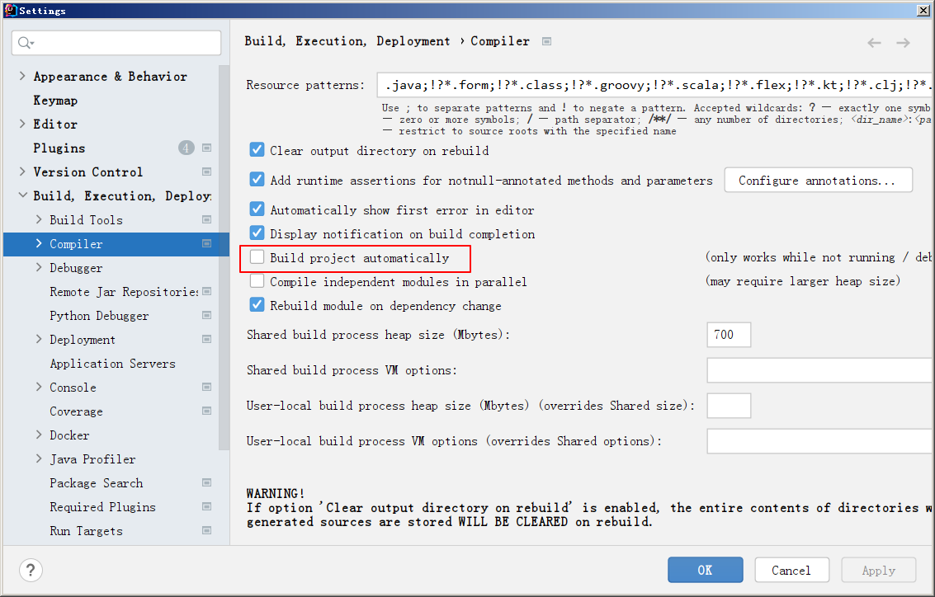
1.4.2 热部署
2．设置启动热部署
在IDEA的菜单栏中依次选择“File”→“Settings”，进入IDEA的设置对话框，然后选择“Build，Execution，Deployment”的“Compiler”选项。
在右侧勾选“Build project automatically”选项将项目设置为自动编译，然后单击“Apply”→“OK”按钮保存设置。

Slide 75
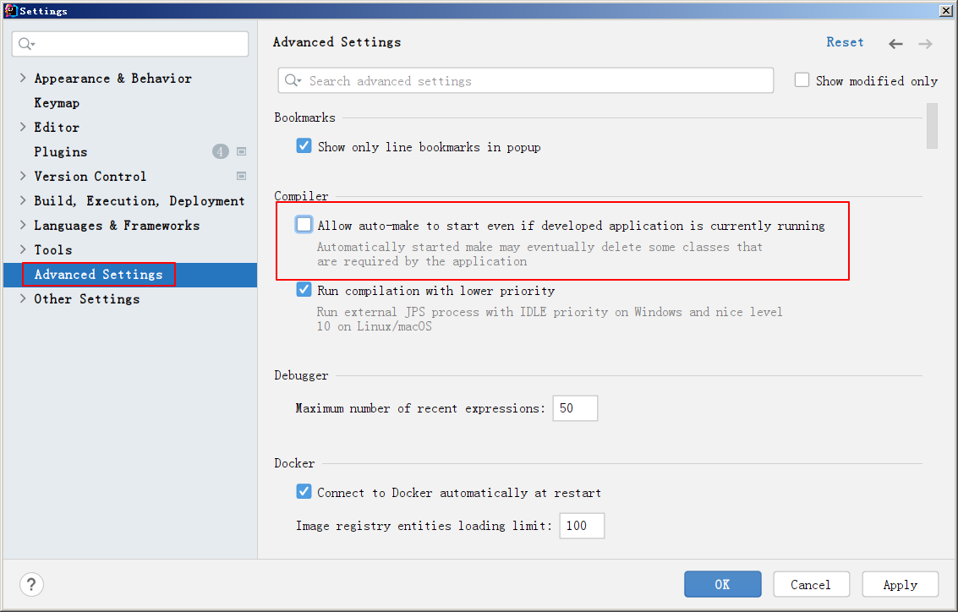
1.4.2 热部署
2．设置启动热部署
IDEA的设置对话框中，选中“Advanced Settings”选项。
在右侧勾选“Compiler”下的“Allow auto-make to start even if developed application is currently running”选项，允许自动启动当前正在运行的应用程序，然后单击“Apply”→“OK”按钮保存设置。

Slide 76
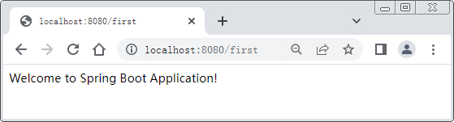
1.4.2 热部署
3．热部署效果测试
启动chapter01项目，在浏览器中访问“http://localhost:8080/first”。

Slide 77
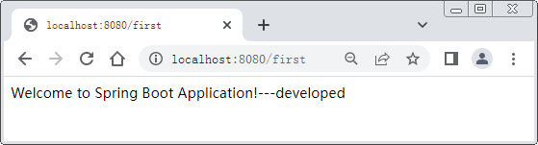
1.4.2 热部署
3．热部署效果测试
启动chapter01项目，在浏览器访问“http://localhost:8080/first”。
为了测试配置的热部署是否有效，接下来，在不关闭当前项目的情况下，将HelloController类中index()方法的返回值修改为“Welcome to Spring Boot Application!---developed”。5秒后刷新浏览器页面。

Slide 78
Spring Boot项目打包和运行
1.5

Slide 79
1.5 Spring Boot项目打包和运行
在实际开发中，通常项目完成后不会将源代码公布给所有人，而是将项目和其依赖的组件组织成一个可执行文件分发到目标系统上运行或者交付给其他人使用，这个组织的过程也称为打包。
项目打包后在其他环境可以很方便的运行，Spring Boot项目打包时通常会被创建为可执行的JAR包或WAR包，这两种包内部的文件结构不同，其运行的方式也不相同。下面，分别对这两种方式的打包和运行进行讲解。

Slide 80
1.5.1 打包为JAR包并运行
先定一个小目标！
先定一个小目标！
熟悉将Spring Boot项目打包为JAR包并运行，能够独立将Spring Boot项目打包为可执行的JAR包并运行

Slide 81
1.5.1 打包为JAR包并运行
Spring Boot应用内嵌了Web服务器，所以基于Spring Boot开发的Web应用也可以独立运行，无须部署到其他Web服务器中。下面，以打包chapter01项目为例，将Spring Boot项目打包为可执行的JAR包并运行。

Slide 82
1.5.1 打包为JAR包并运行
1.打包为可执行的JAR包
（1）添加Maven打包插件。SpringBoot程序是基于Maven创建的，在对Spring Boot项目进行打包前，需要在项目pom.xml文件中加入Maven打包插件。
<build>
<plugins>
<plugin>
<groupId>org.springframework.boot</groupId>
<artifactId>spring-boot-maven-plugin</artifactId>
</plugin>
</plugins>
</build>

Slide 83
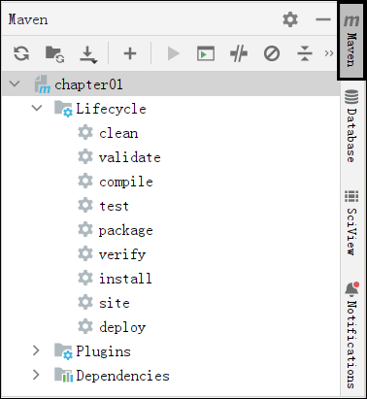
1.5.1 打包为JAR包并运行
1.打包为可执行的JAR包
（2）使用IDEA进行打包。
clean命令：可以清除所有在构建过程中生成的文件。
test命令：可以使用合适的单元测试框架来测试编译的源代码。
package命令：可以完成项目编译、单元测试、打包功能。
打包时候跳过测试阶段

Slide 84
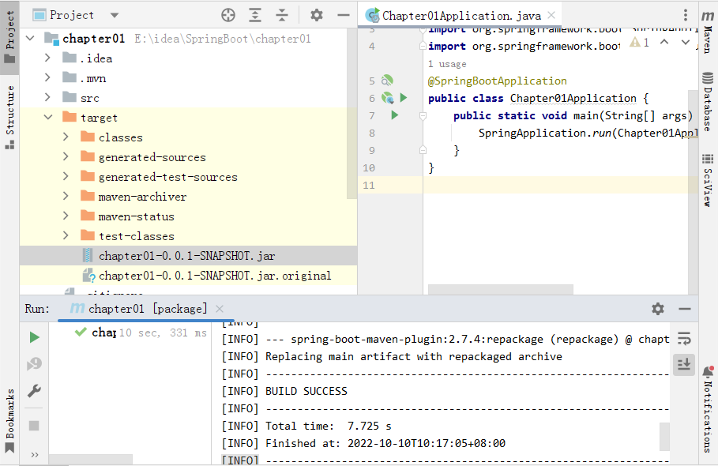
1.5.1 打包为JAR包并运行
1.打包为可执行的JAR包
如果打包成功会在项目的target文件夹下创建项目对应的可执行JAR包。

Slide 85
1.5.1 打包为JAR包并运行
2.运行JAR包
一个可执行的JAR包可以由JVM 直接执行而无须事先提取文件或者设置类路径。对此可以直接使用Java命令运行可执行的JAR包。
java –jar JAR包名称
运行JAR包的命令的语法格式

Slide 86
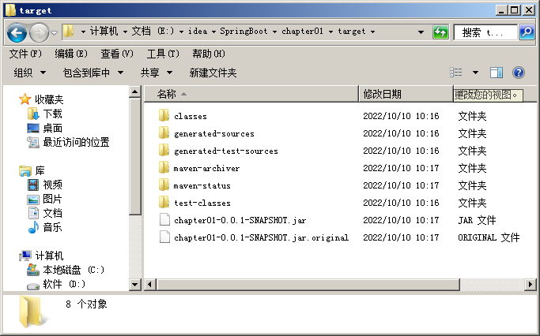
1.5.1 打包为JAR包并运行
2.运行JAR包
运行JAR包时可以选择在IDEA中或者在CMD窗口中执行，这两种方式没有什么区别，这里选择在CMD窗口中执行。在本地打开项目的target文件夹。

Slide 87
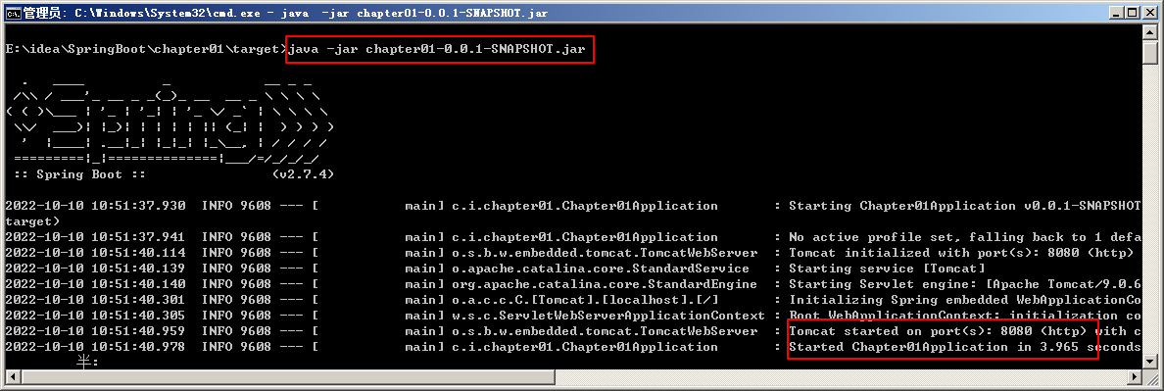
1.5.1 打包为JAR包并运行
2.运行JAR包
项目的target文件夹的地址栏中输出“CMD”后按下“Enter”键，在当前文件夹路径下打开CMD窗口，并在弹出的CMD窗口中使用Java命令运行chapter01-0.0.1-SNAPSHOT.jar。

Slide 88
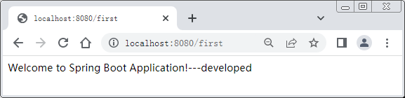
1.5.1 打包为JAR包并运行
2.运行JAR包
JAR包运行后，可以对项目进行访问，以测试打包后的效果，在浏览器中访问http://localhost:8080/first。

Slide 89
1.5.2 打包为WAR包并运行
先定一个小目标！
先定一个小目标！
了解将Spring Boot项目打包为WAR包并运行，能够将Spring Boot项目打包为WAR包并部署到Web容器中运行

Slide 90
1.5.2 打包为WAR包并运行
虽然通过Spring Boot内嵌的Tomcat可以将项目打成JAR包后直接运行，但每个JAR包中都会包含独立的Web容器，对服务器的使用消耗会比较大。当想要在一个Web容器中运行多个项目时，可以把每个项目打包成一个WAR包，然后部署到Web容器中运行。
下面，以打包chapter01-maven项目为例，将Spring Boot项目打包为WAR包并运行。

Slide 91
1.5.2 打包为WAR包并运行
1.打包为可执行的WAR包
（1）声明打包方式为war。默认情况下创建的Spring Boot项目打包方式为jar，要将项目打包为WAR包，需要在项目的pom.xml文件中声明当前项目的打包方式为war。打开chapter01-maven项目的pom.xml文件，使用<packaging>标签声明项目打包方式为war。
<groupId>com.itheima</groupId>
<artifactId>chapter01-maven</artifactId>
<version>1.0-SNAPSHOT</version>
<packaging>war</packaging>

Slide 92
1.5.2 打包为WAR包并运行
1.打包为可执行的WAR包
（2）排除内置Tomcat。Spring Boot为项目提供了内嵌的Tomcat服务器，使用外部的Tomcat时，需要在pom.xml文件中排除内置的Tomcat。
<dependency>
<groupId>org.springframework.boot</groupId>
<artifactId>spring-boot-starter-web</artifactId>
<exclusions>
<exclusion>
<groupId>org.springframework.boot</groupId>
<artifactId>spring-boot-starter-tomcat</artifactId>
</exclusion>
</exclusions>
</dependency>

Slide 93
1.5.2 打包为WAR包并运行
1.打包为可执行的WAR包
（3）添加Tomcat依赖。排除内置的Tomcat后，需要在pom.xml文件中手动添加Tomcat的依赖，以便在后续开发中使用对应的API。
<dependency>
<groupId>org.springframework.boot</groupId>
<artifactId>spring-boot-starter-tomcat</artifactId>
<!--仅在编译和测试阶段使用，不会被打包-->
<scope>provided</scope>
</dependency>

Slide 94
1.5.2 打包为WAR包并运行
1.打包为可执行的WAR包
（4）添加插件。在项目的pom.xml文件中定义打包插件，以及项目打包后包的名称。
<build>
<finalName>springboot-war</finalName>
<plugins>
<plugin>
<groupId>org.springframework.boot</groupId>
<artifactId>spring-boot-maven-plugin</artifactId>
</plugin>
</plugins>
</build>

Slide 95
1.5.2 打包为WAR包并运行
1.打包为可执行的WAR包
（5）修改Spring Boot启动类。Spring Boot启动项目的方式有很多种，使用外置Tomcat时，默认启动类需要继承SpringBootServletInitializer类，并重写configure()方法。修改后的Spring Boot启动类如文件1-8所示。
源 代 码
文件1-8
Chapter01MavenApplication.java

Slide 96
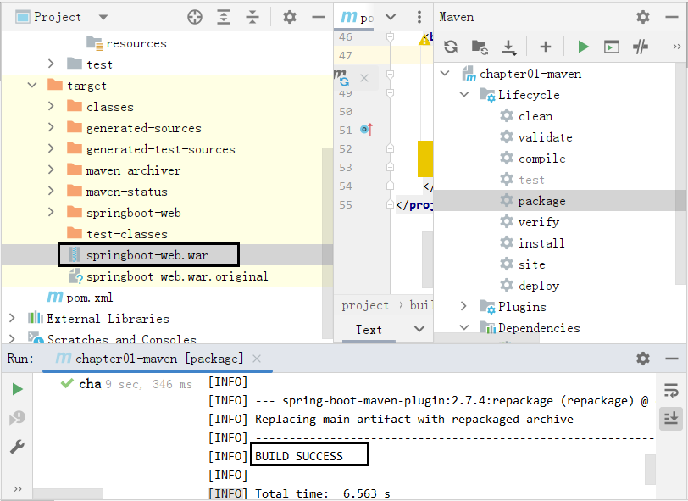
1.5.2 打包为WAR包并运行
1.打包为可执行的WAR包
使用IDEA的Maven工具栏中的命令打包项目，将chapter01-maven项目进行打包。

Slide 97
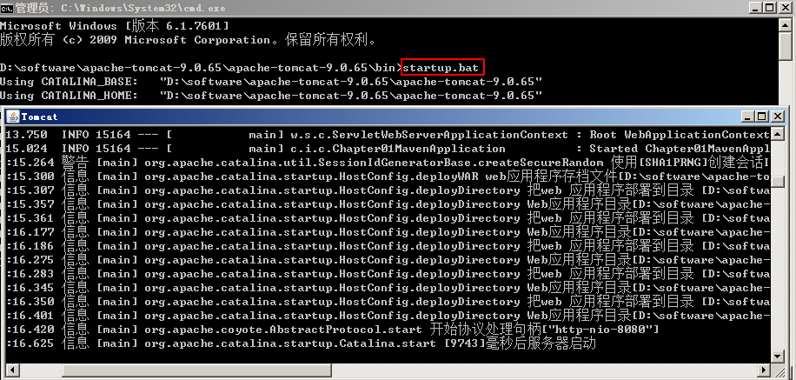
1.5.2 打包为WAR包并运行
2.运行WAR包
将打包好的WAR包拷贝到本地Tomcat安装目录下的webapps文件夹下，在CMD窗口中执行Tomcat安装目录下bin目录中的startup.bat命令启动Tomcat。

Slide 98
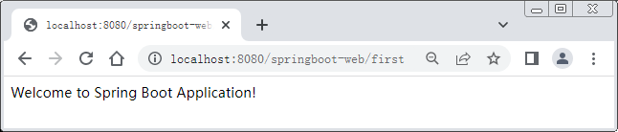
1.5.2 打包为WAR包并运行
2.运行WAR包
在浏览器中访问http://localhost:8080/springboot-web/first。

Slide 99

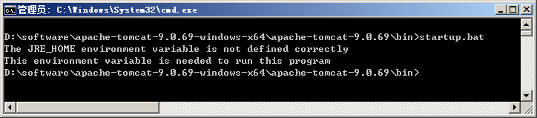
多学一招
Tomcat启动失败和控制台乱码
1.Tomcat启动失败
在CMD窗口执行startup.bat命令启动Tomcat时，可能不能正常启动Tomcat，并出现响应的提示信息。
JRE_HOME环境变量没有正确定义。对此，可以在计算机的环境变量中新增一个名称为JRE_HOME的环境变量，变量值设置为JDK的安装路径即可。

Slide 100
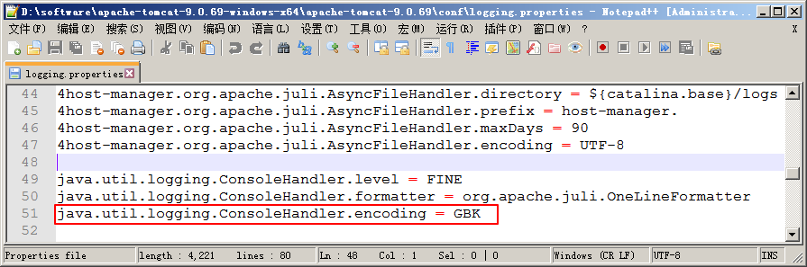
多学一招
Tomcat启动失败和控制台乱码
2.Tomcat控制台输出乱码
控制台输出乱码通常是编码不一致导致的。打开Tomcat安装目录conf文件夹下的logging.properties文件，将文件中“java.util.logging.ConsoleHandler.encoding”的值修改为GBK即可。

Slide 101
本章小结
本
章
小
结
本章主要对Spring Boot开发入门知识进行了讲解。首先讲解了Spring Boot概述；然后讲解了Spring Boot入门案例，并结合入门案例对Spring Boot的原理进行了解析；接着讲解了单元测试和热部署；最后讲解了 Spring Boot 项目的打包和运行。通过本章的学习，希望大家可以对Spring Boot有一个初步认识，为后续学习Spring Boot做好铺垫。

